Slide 1

«Берегись бед, пока их нет»
(Роль семьи в формировании основ здорового образа жизни
у детей дошкольного возраста)

Slide 2


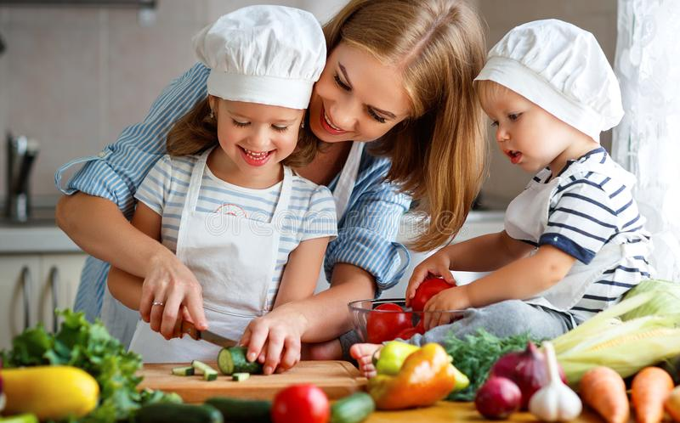
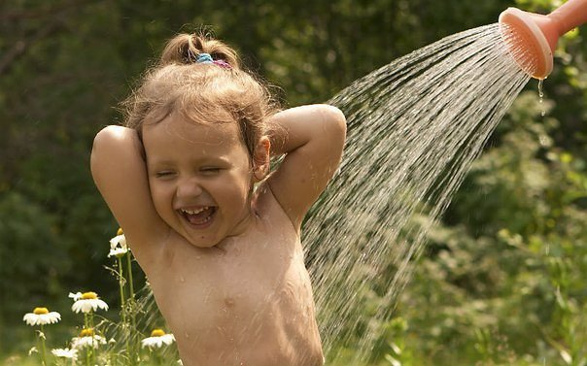
Формирование ЗОЖ начинается в семье

Slide 3
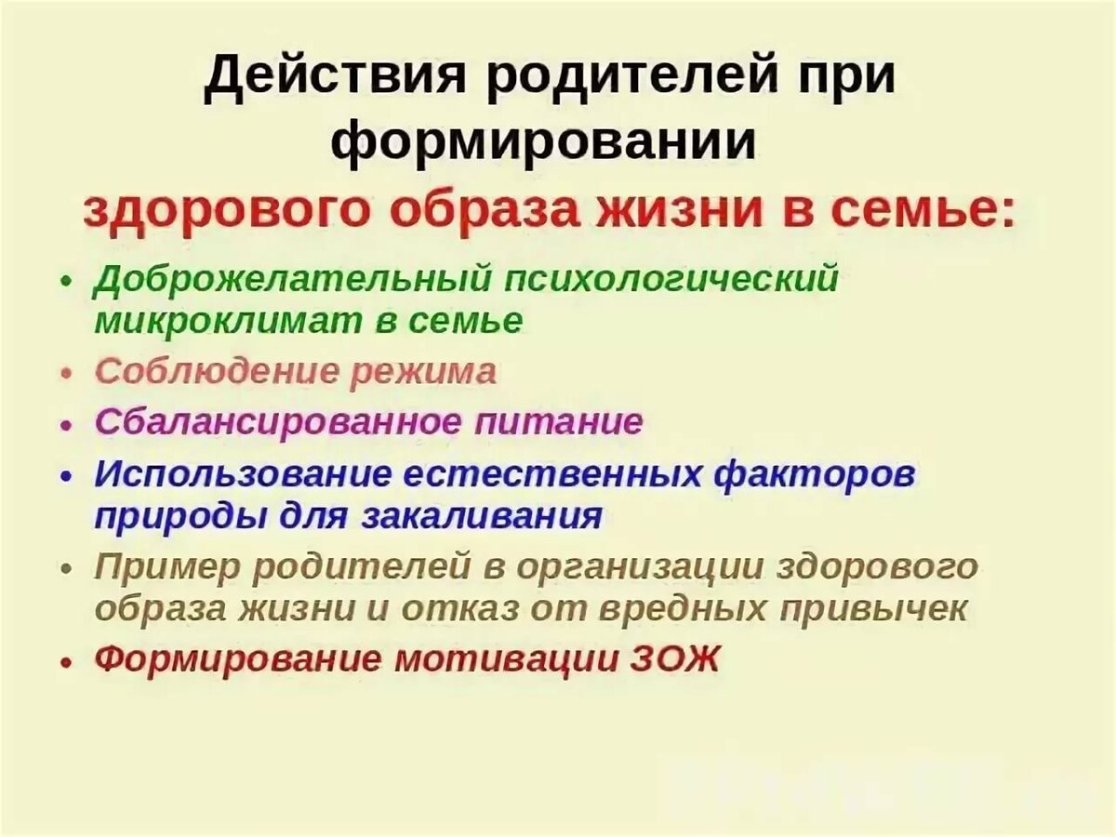

Slide 4

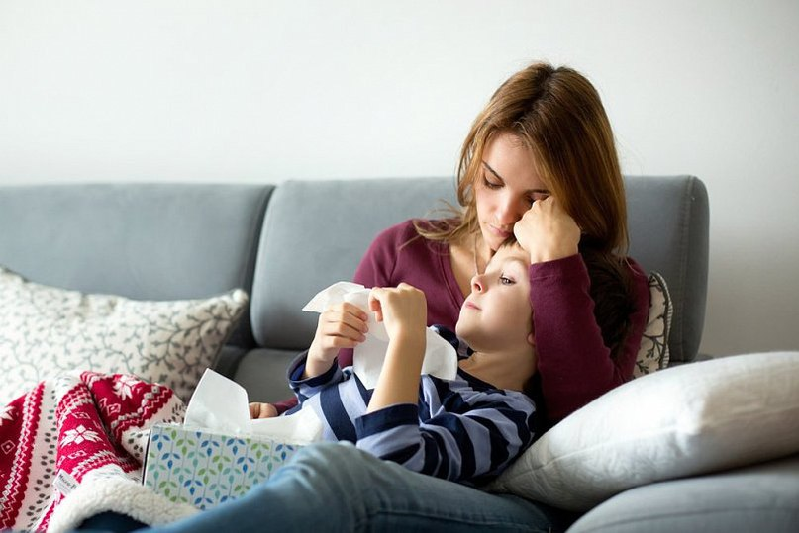
Родители начинают бить тревогу,
когда уже появляются какие –либо
проблемы со здоровьем

Slide 5


Slide 6

Основная задача родителей -формирование у ребенка
нравственного отношения к своему здоровью,
которое выражается в желании и потребности быть здоровым, вести ЗОЖ.

Slide 7
Существует правило:
"Если хочешь воспитать своего ребенка здоровым, сам иди по пути здоровья, иначе его некуда будет вести!".

Slide 8


Slide 9
Семья должна привить ребенку следующие основные знания, навыки и умения:
- знание правил личной гигиены, гигиены жилых и учебных помещений, одежды, обуви и др.;
- умение анализировать опасные ситуации, прогнозировать последствия и находить выход из них;
- умение взаимодействовать с окружающей средой, понимать при каких условиях среда обитания (дом, улица, дорога, лес) безопасна для жизни; - знание основных частей тела и внутренних органов, их расположение и роль в жизнедеятельности организма человека;
- понимание значения ЗОЖ для личного здоровья, хорошего самочувствия, успехов в учебе;

Slide 10
Семья должна привить ребенку следующие основные знания, навыки и умения:
- умение правильно строить режим дня и выполнять его;
- знание основных правил рационального питания с учетом возраста;
- знание основных природных факторов, укрепляющих здоровье, и правил их использования;
- знание правил сохранения здоровья от простудных и некоторых других инфекционных заболеваний;
- умение оказывать простейшую помощь при небольших порезах, ушибах, ожогах, обморожениях;

Slide 11
Критерии эффективности воспитания ЗОЖ:
- положительная динамика физического состояния вашего ребенка;
- уменьшение заболеваемости;
- формирование у ребенка умений выстраивать отношения со сверстниками, родителями и другими людьми;
- снижение уровня тревожности и агрессивности;

Slide 12
Что должен знать и уметь каждый родитель:
– Самое главное – сохранять физическое и психическое здоровье ребенка.
– Разговаривать со своим ребенком о необходимости беречь собственное здоровье.
– Собственным примером демонстрировать своему ребенку уважительное отношение к собственному здоровью (самому жить без вредных привычек).
– Не позволять ребенку выполнять режим дня от случая к случаю.
– Делать вместе с ребенком утреннюю гимнастику.

Slide 13
Что должен знать и уметь каждый родитель:
– Посещать вместе с ним спортивные мероприятия и праздники, особенно детские.
- Записать ребенка в различные спортивные секции и проявлять интерес к успехам ребенка, в выбранном виде спорта.
– Бывать вместе с ним на воздухе, участвовать в его играх и забавах.
– Дарить ребенку подарки, которые будут способствовать сохранению его здоровья.
– Не смеяться над ребенком, если он выполняет какое-то упражнение не так.
– Приветствовать его общение со сверстниками, которые занимаются спортом.

Slide 14

индивидуальные
коллективные
наглядно-информационные

Slide 15
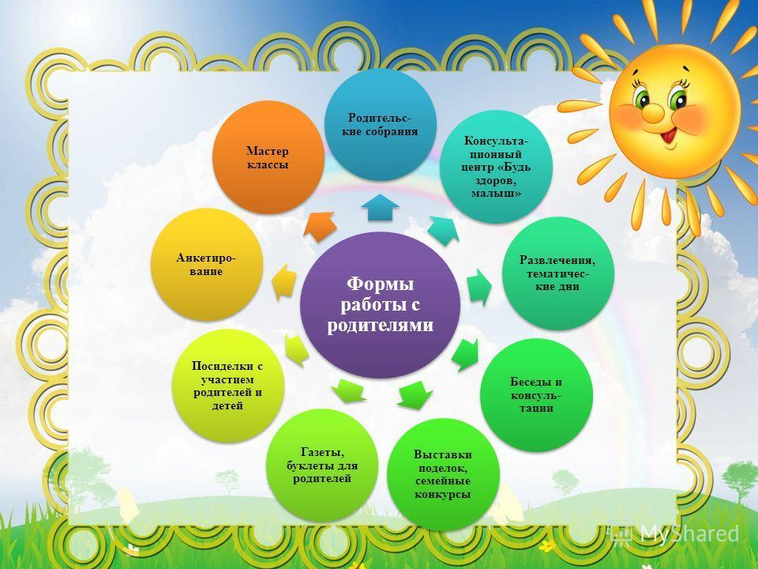

Slide 16
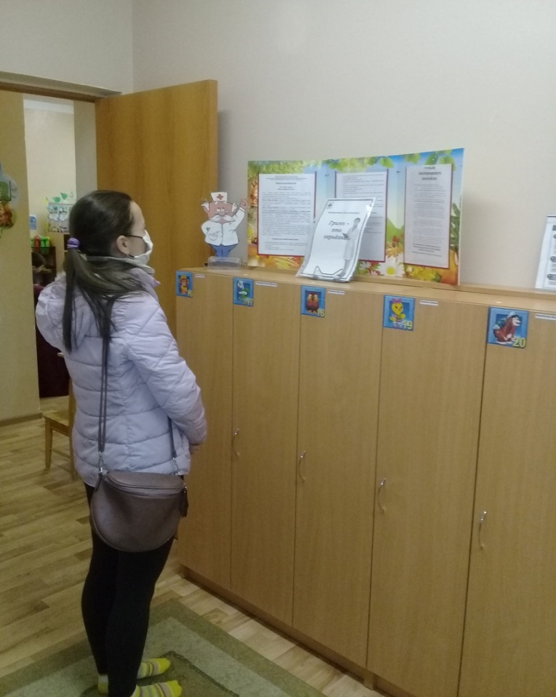
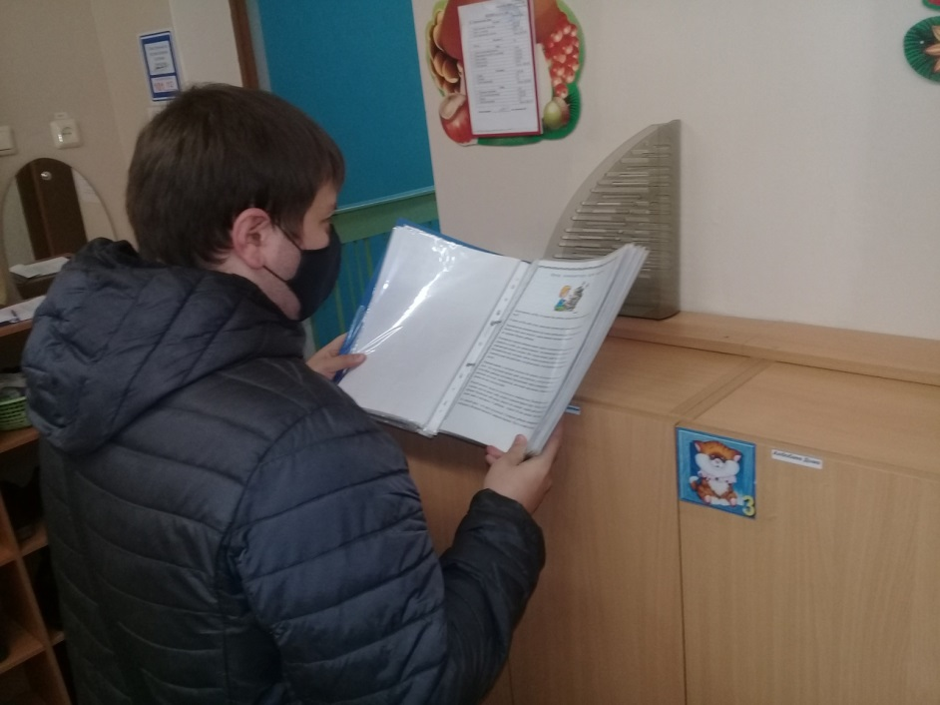
Родители нашей группы
получают информацию
из различных консультаций по ЗОЖ
Знакомятся с важной информацией
по заболеваниям и их профилактике
в уголке здоровья

Slide 17
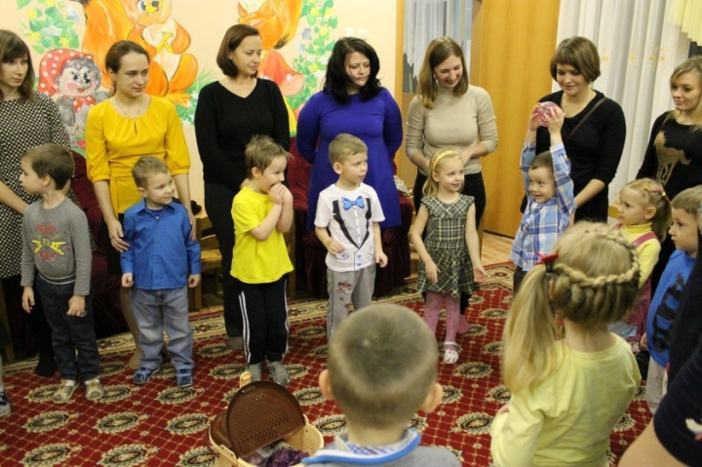
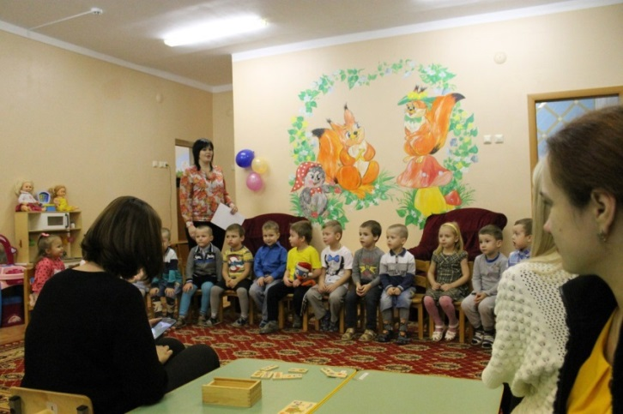
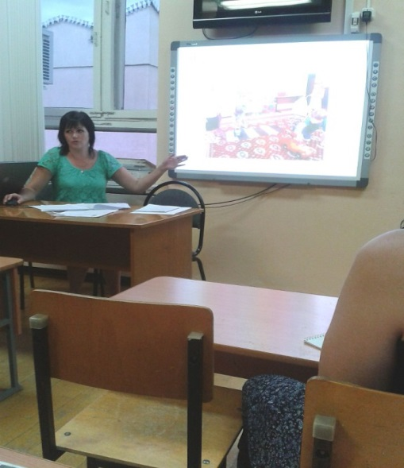
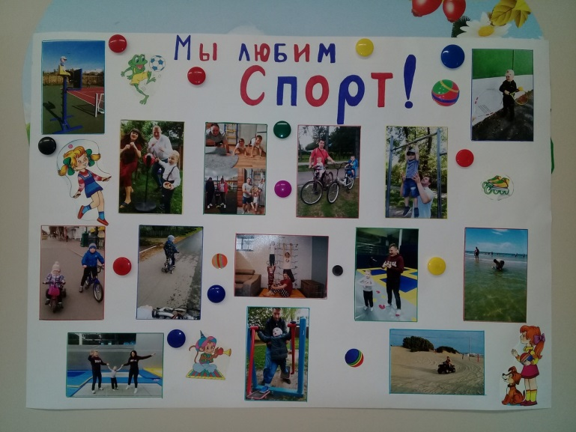
Родительское собрание на тему:
« Красивая осанка ребёнка – залог вашего успеха»
Родительское собрание на тему: «Формирование основ здорового образа жизни у дошкольников».

Slide 18


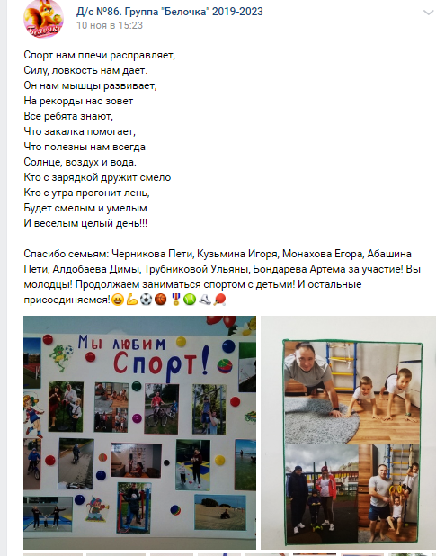
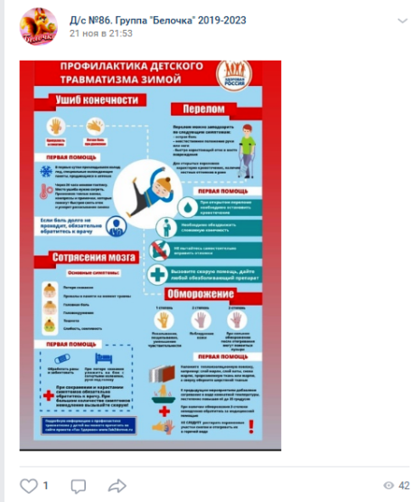


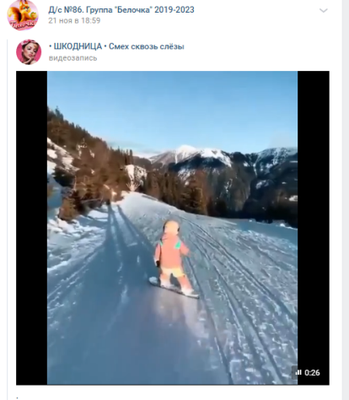
Постоянно ведется онлайн консультирование

Slide 19
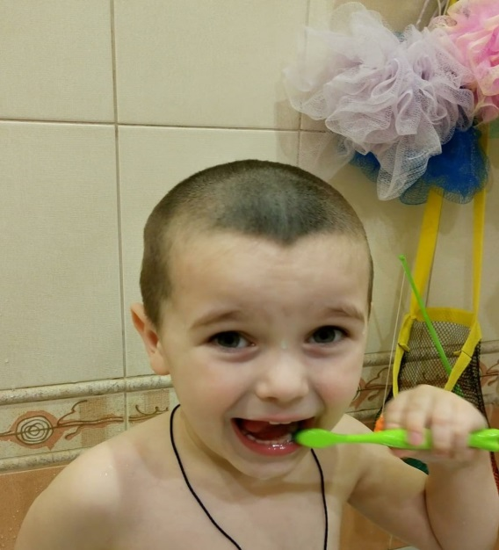
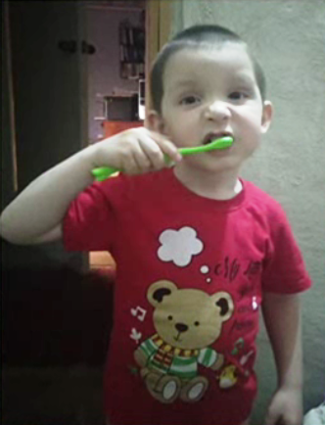
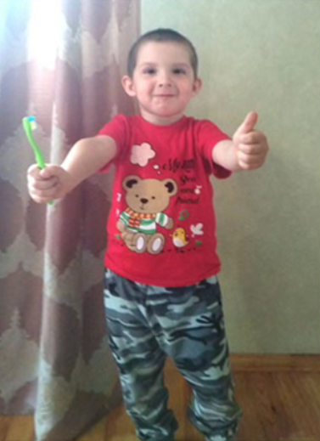
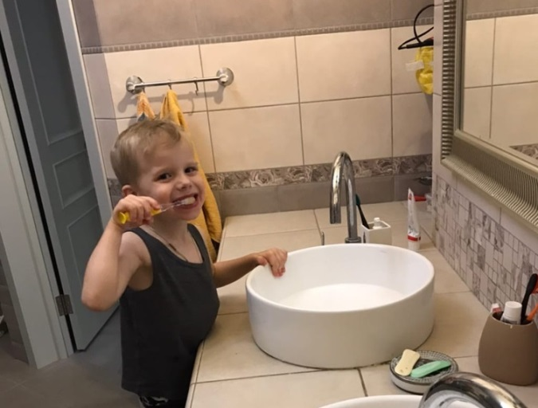
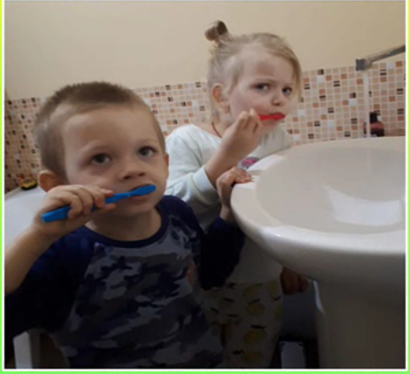
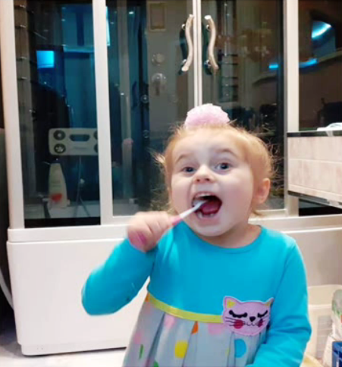
Чистим зубы
по утрам и вечерам!

Slide 20
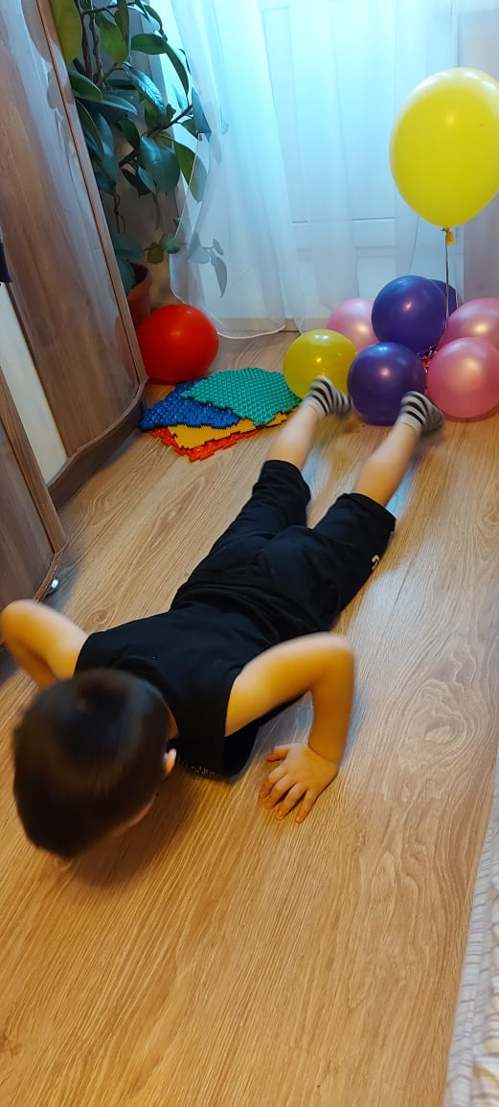
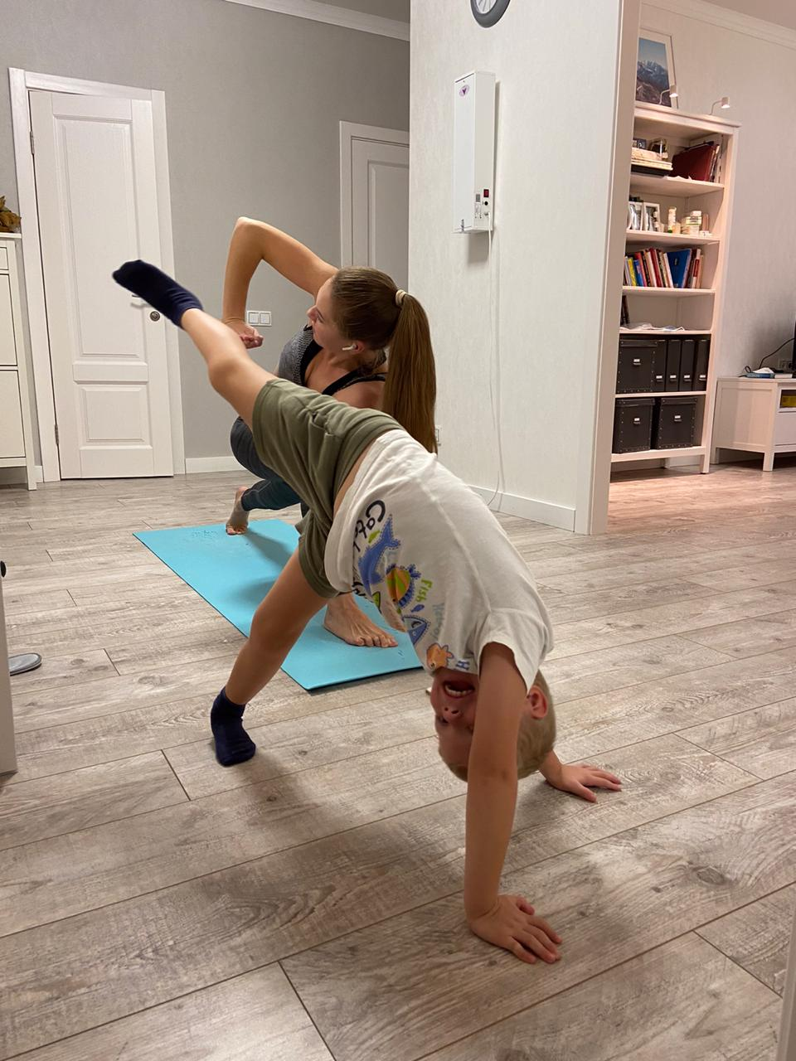
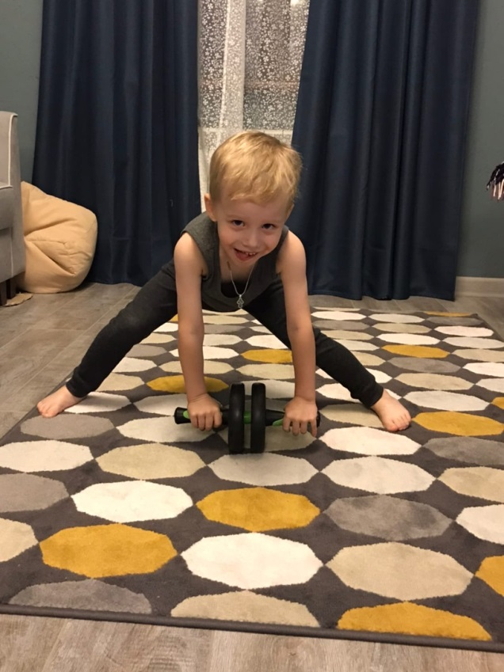
Занимаемся зарядкой!

Slide 21
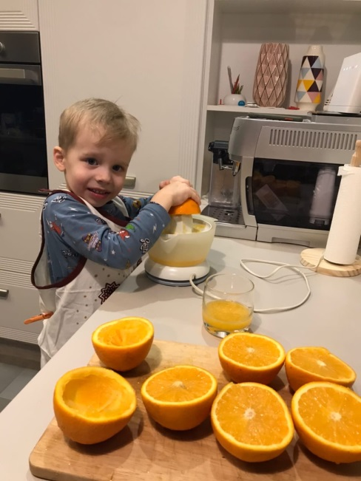
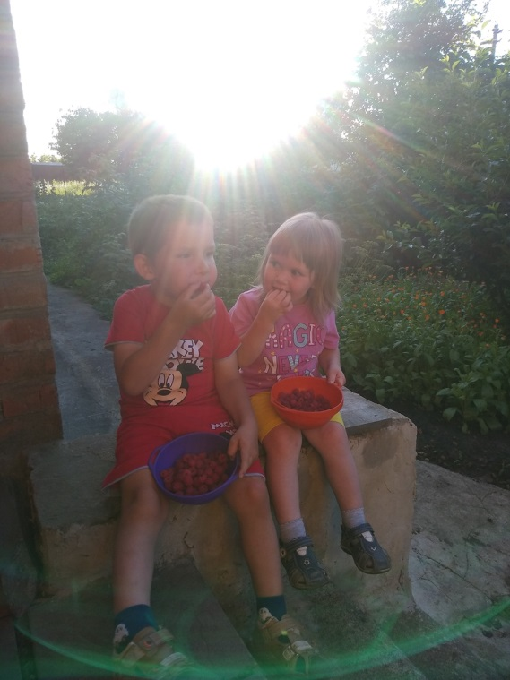
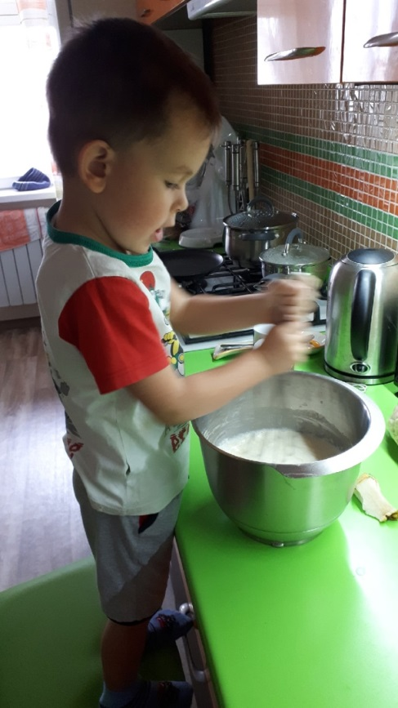
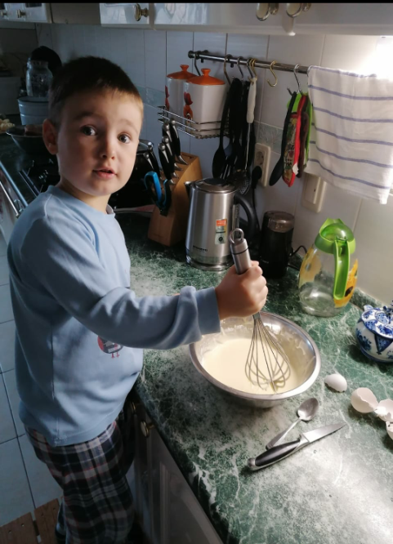
Готовим и едим только здоровую пищу

Slide 22
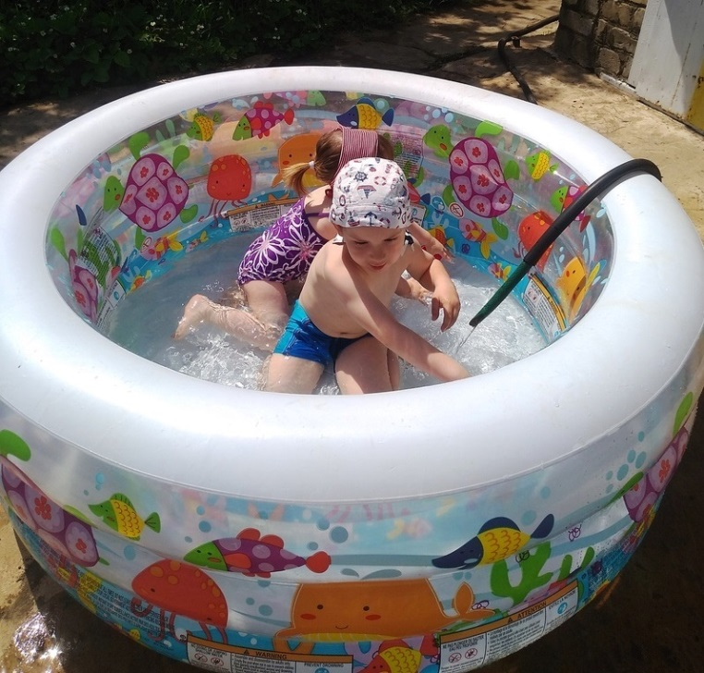
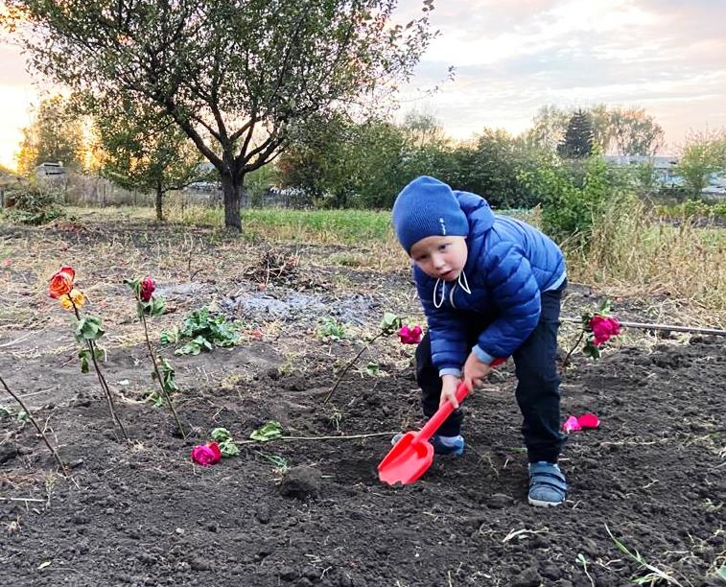
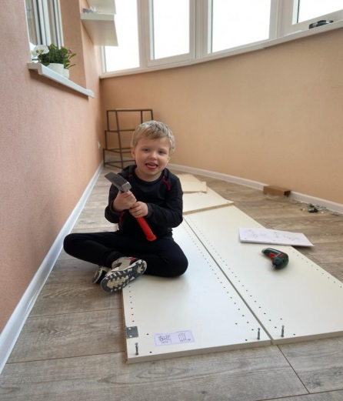
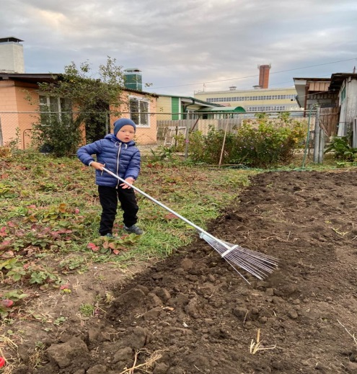
Закаляемся и приучаемся к труду!

Slide 23
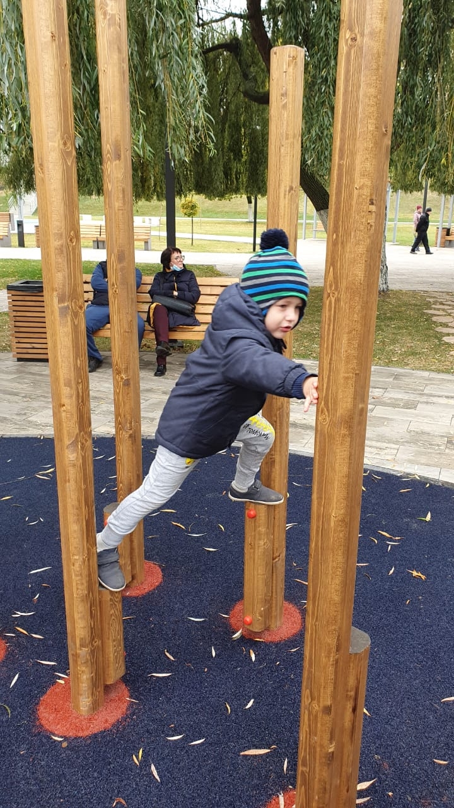
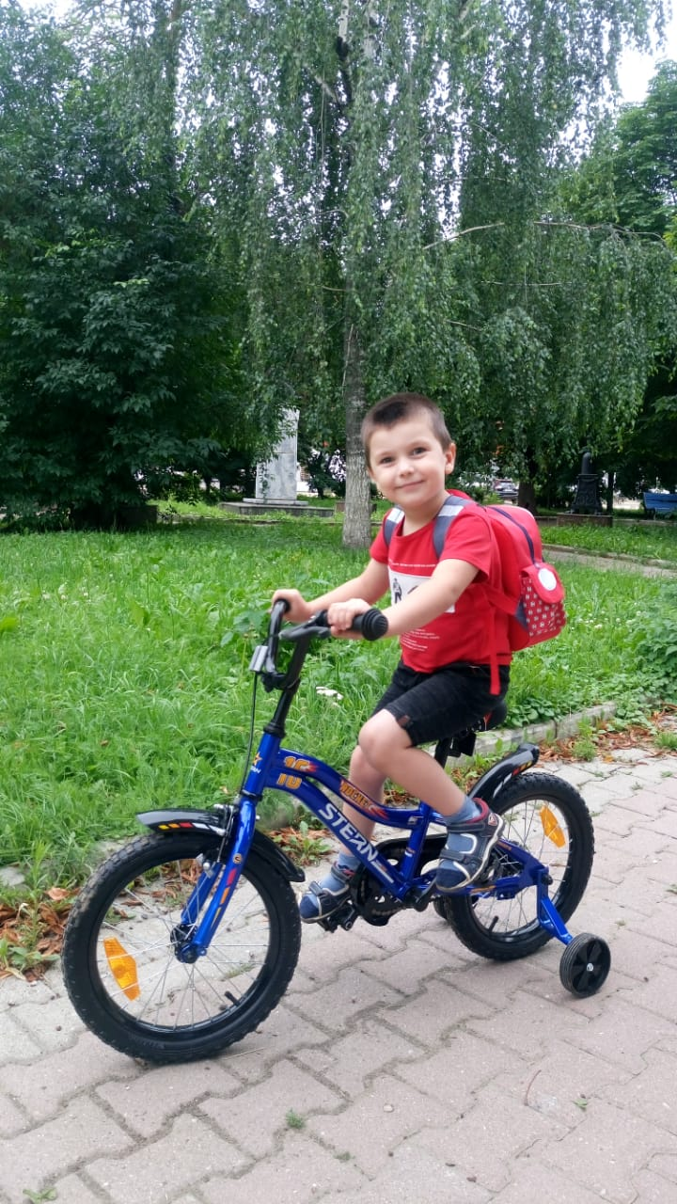
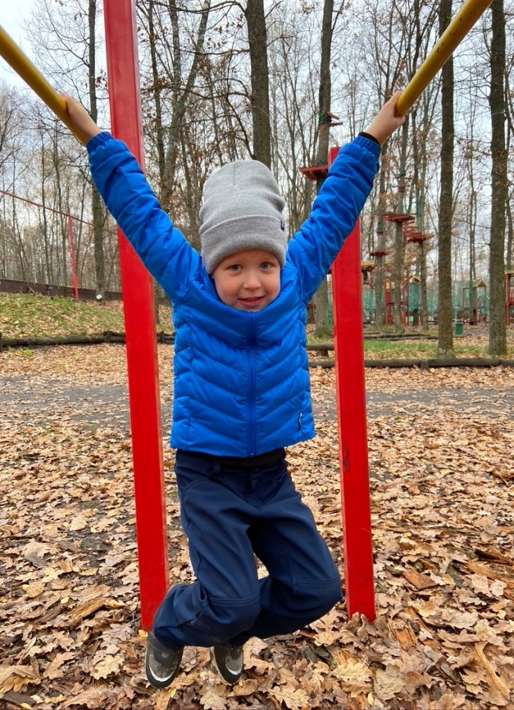
Мы активные и спортивные ребята!

Slide 24
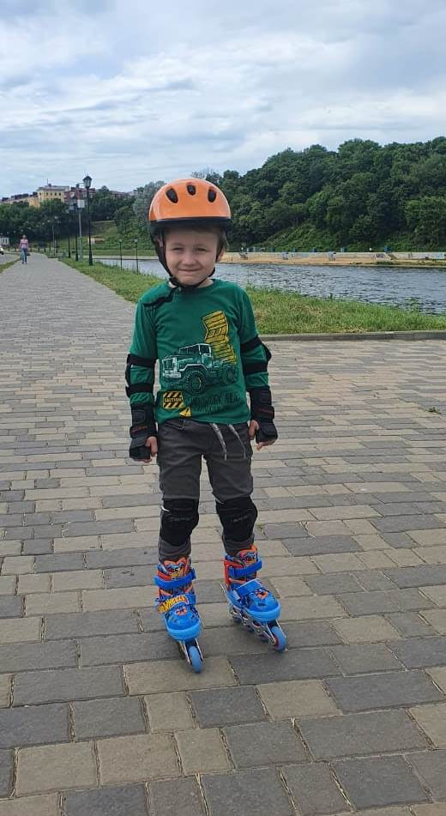
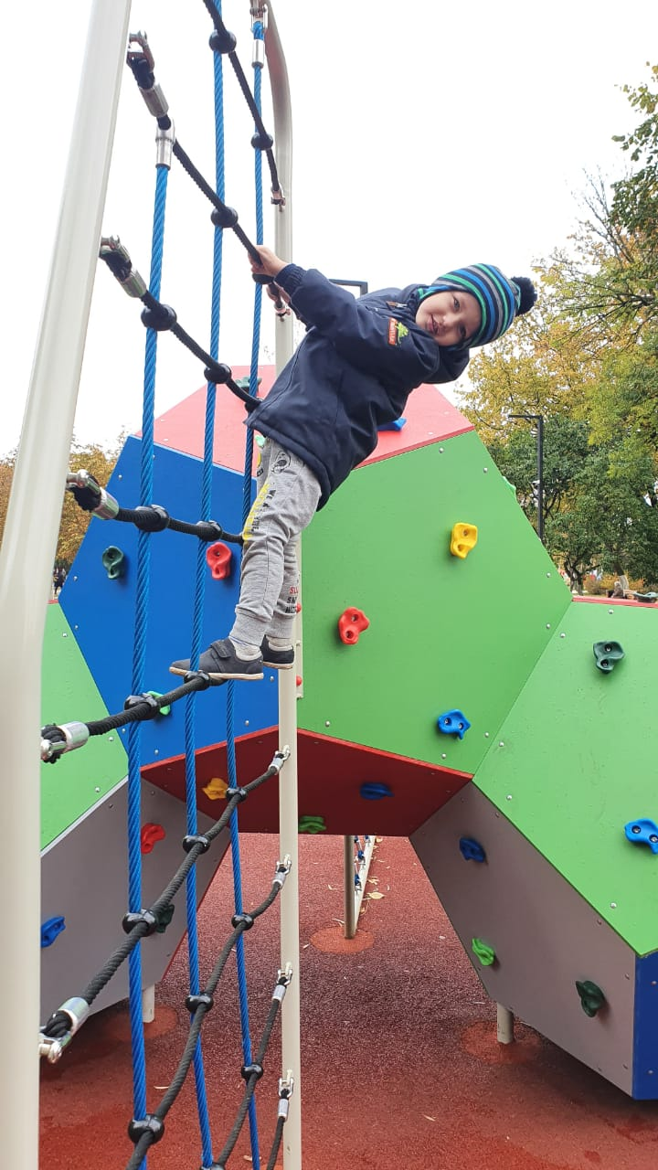
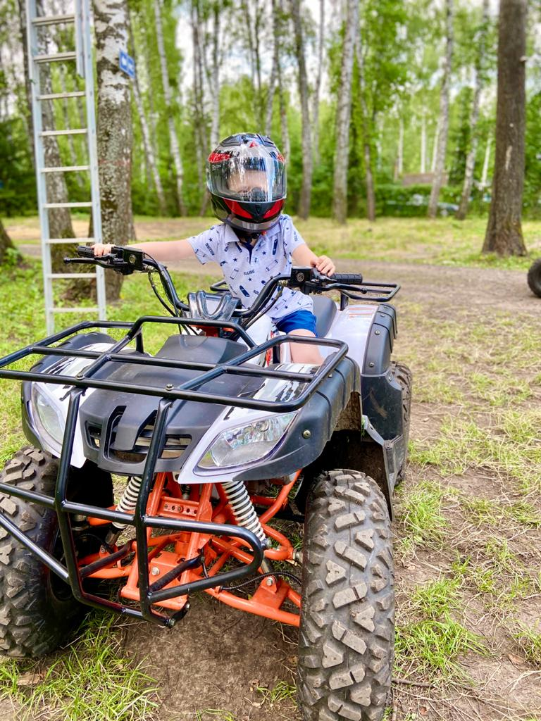

Slide 25
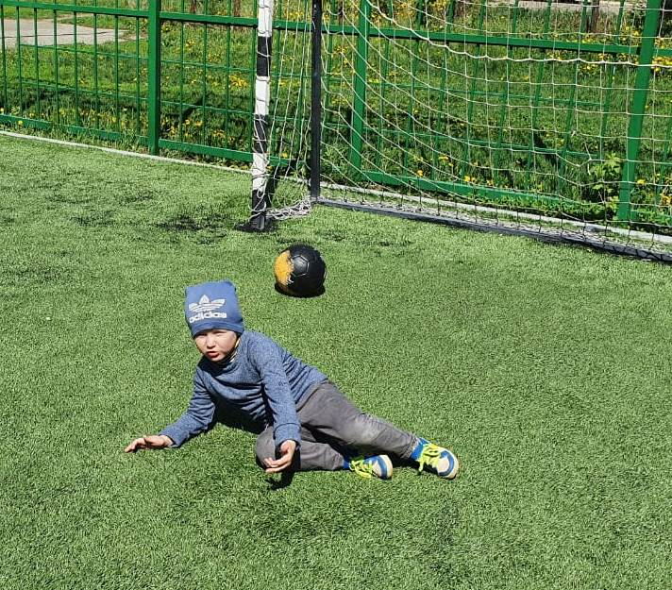
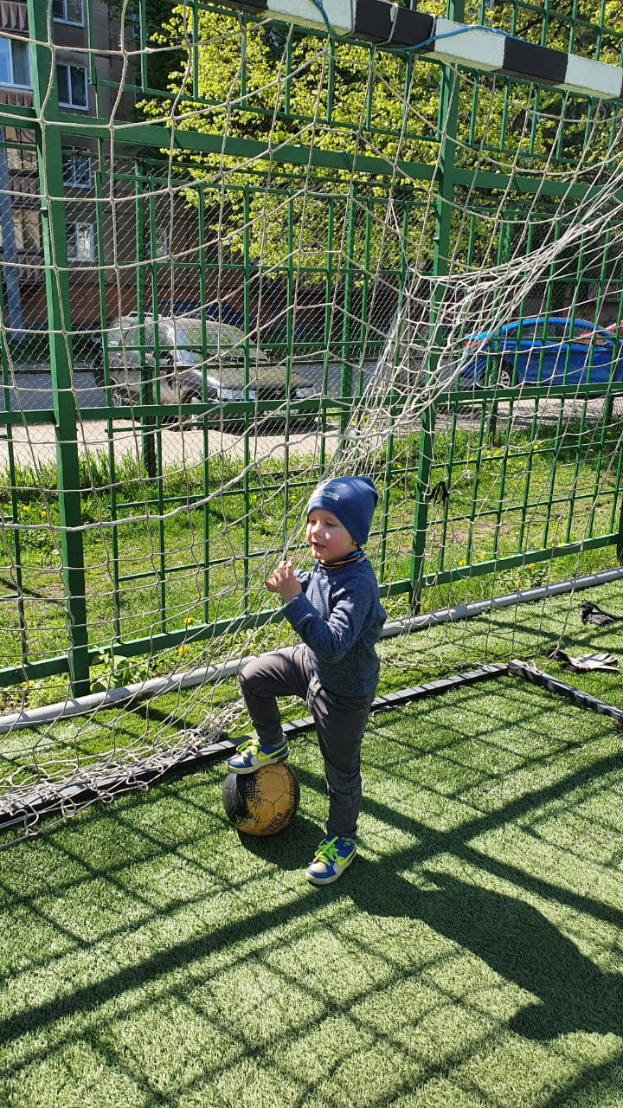
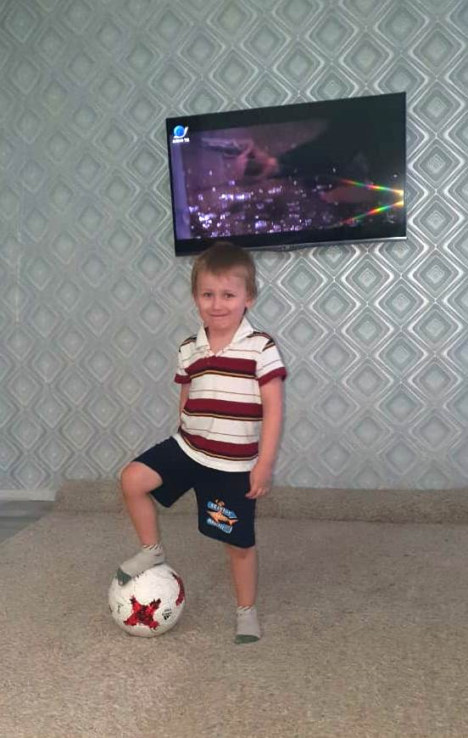
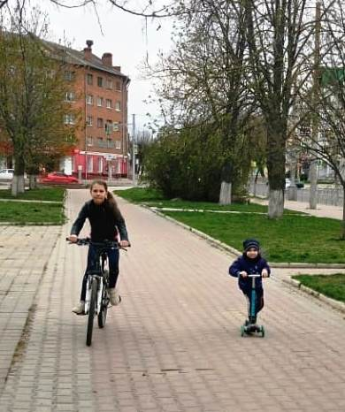

Slide 26
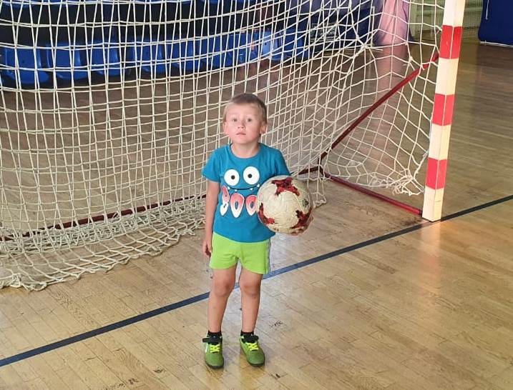
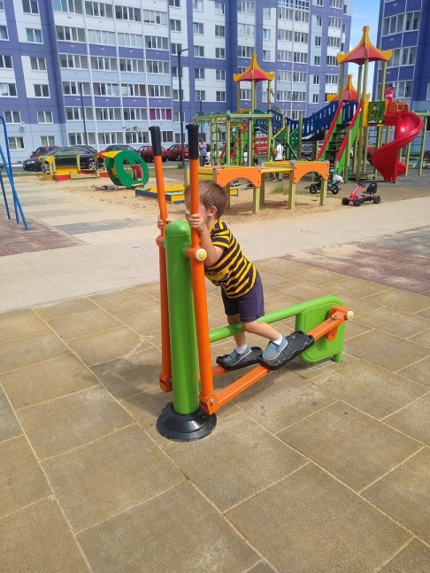
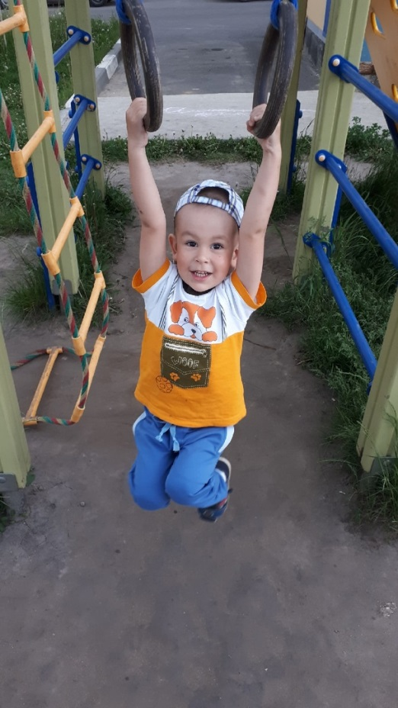
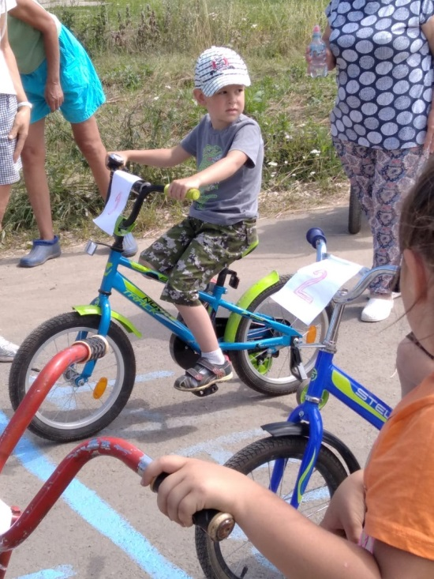

Slide 27
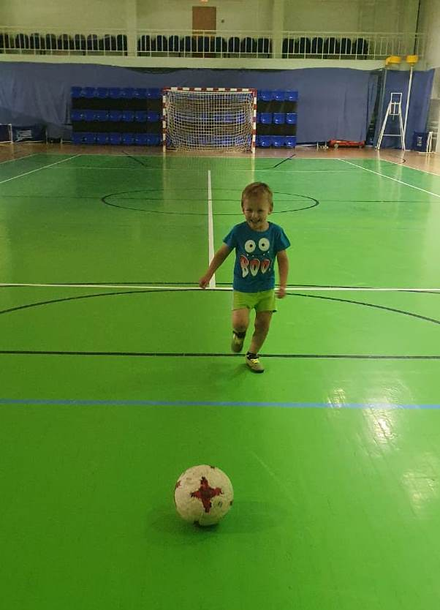
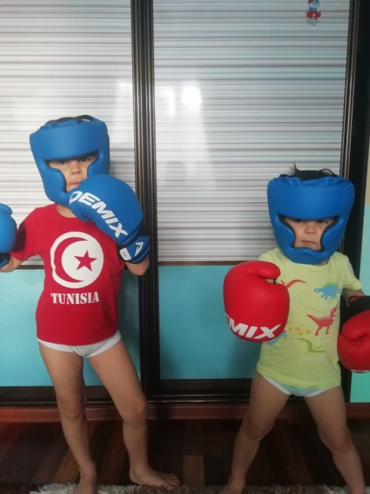
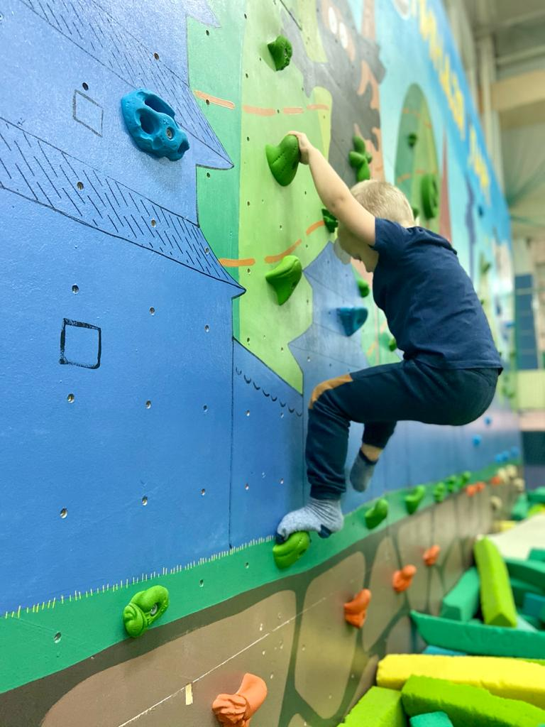
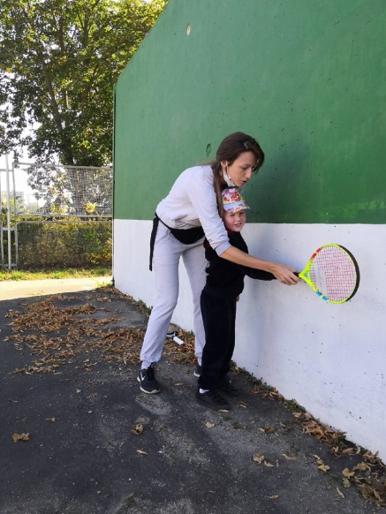
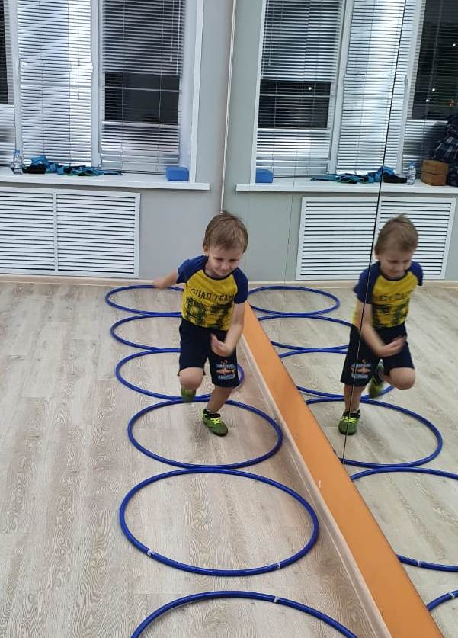

Посещаем спортивные секции

Slide 28







Занимаемся спортом всей семьей!

Slide 29



Стремимся к победе!

Slide 30
Постоянный контакт с семьями, позволил пробудить чувство расположения и доверие родителей к детскому саду, создать атмосферу общности интересов, эмоциональной взаимоподдержки и взаимопроникновения в проблемы друг друга. Многие из родителей стали осознавать важность сотрудничества с воспитателями.
Дети стали реже болеть. Повысились показатели посещаемости детей ДОУ.
Воспитывая детей, нынешние родители воспитывают будущую историю нашей страны, а значит и историю мира. (А.С. Макаренко)

